Slide 1
Conceptos de Programación Concurrente

Slide 2
Temas que se tratarán
  Motivación ➔ ¿Por qué Concurrencia ?
  Evolución de los procesadores
  Problemas fundamentales de la Concurrencia
  ¿Cómo programar algoritmos concurrentes ?
Algoritmos, Datos y Programas 2014

Slide 3
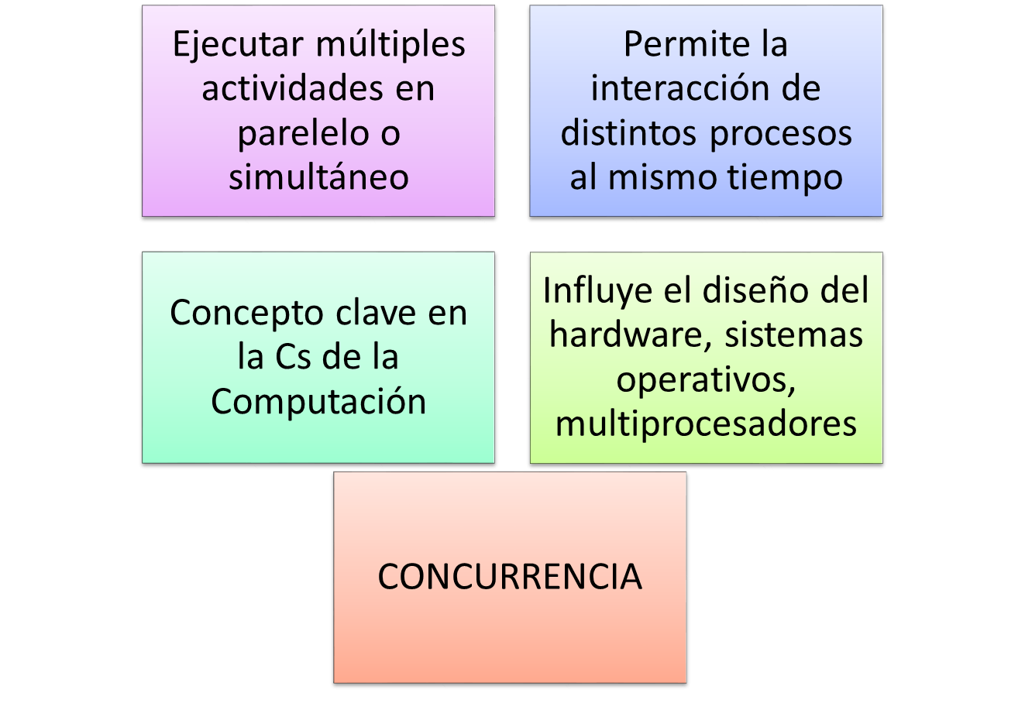
Concurrencia – Motivación – Qué es?
Algoritmos, Datos y Programas 2014

Slide 4
Concurrencia – Donde?
Navegador Web accediendo una página mientras atiende al usuario.
Varios navegadores accediendo a la misma página.
Acceso a disco mientras otras aplicaciones siguen funcionando.
Impresión de un documento mientras se consulta.
El teléfono avisa recepción de llamada mientras se habla.
Varios usuarios conectados al mismo sistema (reserva de pasajes).
Cualquier objeto más o menos “inteligente” exhibe concurrencia.
Algoritmos, Datos y Programas 2014
4

Slide 5
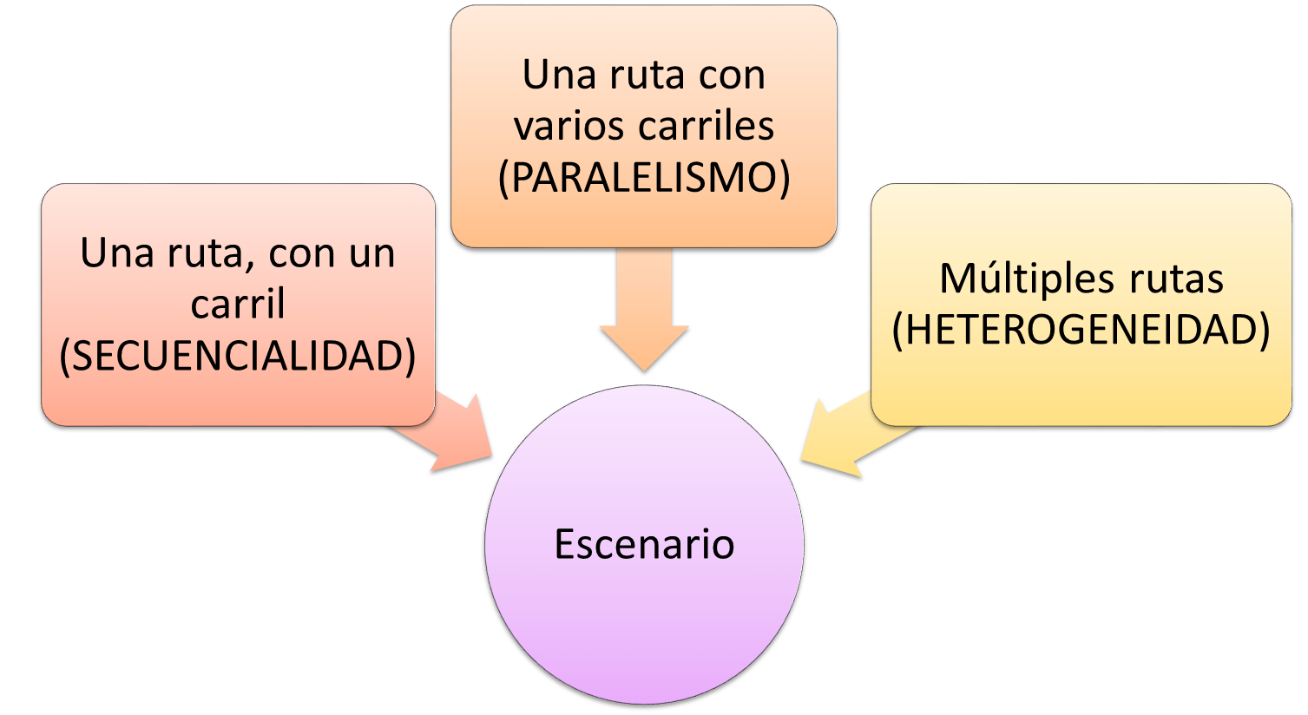
Motivación – Escenario de la Concurrencia
Algoritmos, Datos y Programas 2014
5

Slide 6
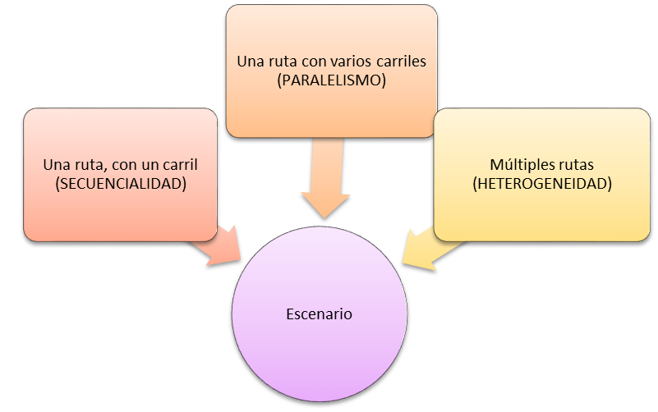
Motivación – Escenario de la Concurrencia
Tenemos:
Automóviles = procesos que se ejecutan
Carriles y rutas = múltiples procesadores
Los automóviles deben sincronizarse para no chocar.
Objetivo: examinar los tipos de autos (procesos), rutas a recorrer (aplicaciones), caminos (hardware), y reglas (comunicación y sincronización).
Algoritmos, Datos y Programas 2014
6

Slide 7
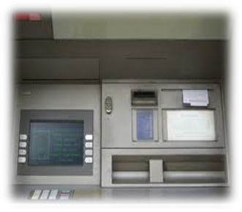



Programación Concurrente - Motivación
Algunos ejemplos de la realidad en donde se ve la concurrencia
Veamos cada caso ➔ Pensemos en el programa de administración de los recursos.
Algoritmos, Datos y Programas 2014
7

Slide 8
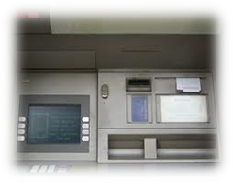

Programación Concurrente - Motivación
Sobre la BD de la cuenta de un usuario varias personas habilitadas pueden:
Consultar el saldo de la cuenta
Extraer dinero de la cuenta
Depositar dinero en la cuenta
Son procesos que pueden darse al mismo tiempo y en distintos lugares
Dónde está la concurrencia?
Algoritmos, Datos y Programas 2014
8

Slide 9
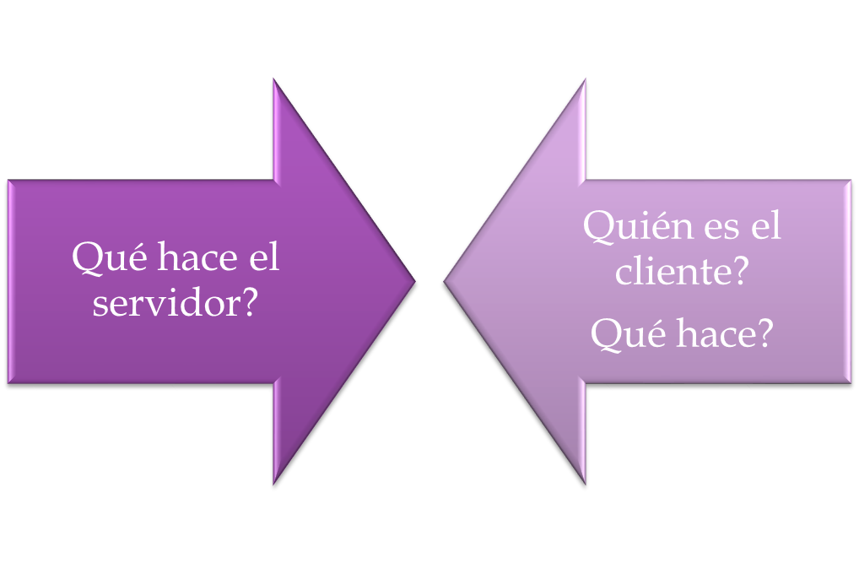
Programación Concurrente - Motivación
Al mismo tiempo varios usuarios pueden:
Reproducir un video
Descargar un video
Subir un video
Dónde está la concurrencia?
Algoritmos, Datos y Programas 2014
9

Slide 10


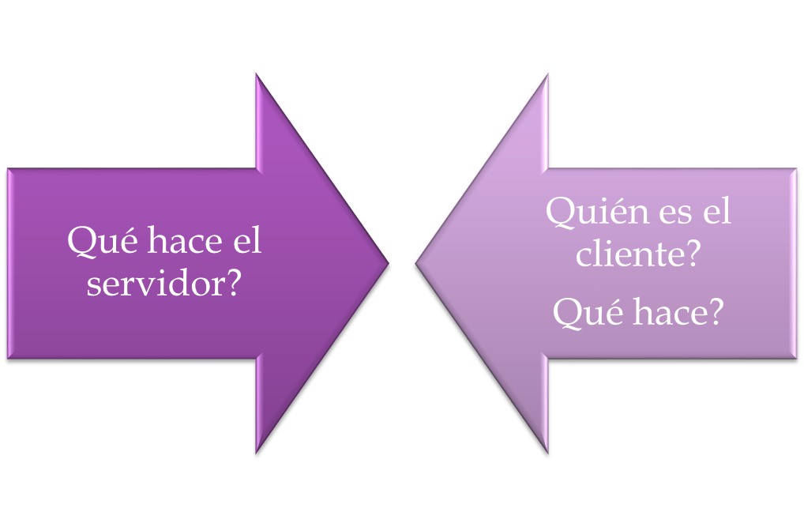

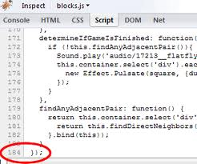
Programación Concurrente - Motivación
Al mismo tiempo podemos estar:
Chateando por el msn
Escuchando música
Ejecutando un programa
Usando el facebook
Una PC actual es esencialmente un sistema concurrente.
El sistema operativo es el software “servidor”
Las aplicaciones son los programas “cliente”
Dónde está la concurrencia?
Algoritmos, Datos y Programas 2014
10

Slide 11
Programación Concurrente - Motivación
Mundo Real ➔ Concurrencia
Concurrencia es la característica de los sistemas que indica que múltiples procesos/tareas pueden ser ejecutados al mismo tiempo y pueden cooperar y coordinarse para cumplir la función del sistema.
Los procesadores acompañaron?
Algoritmos, Datos y Programas 2014
11

Slide 12
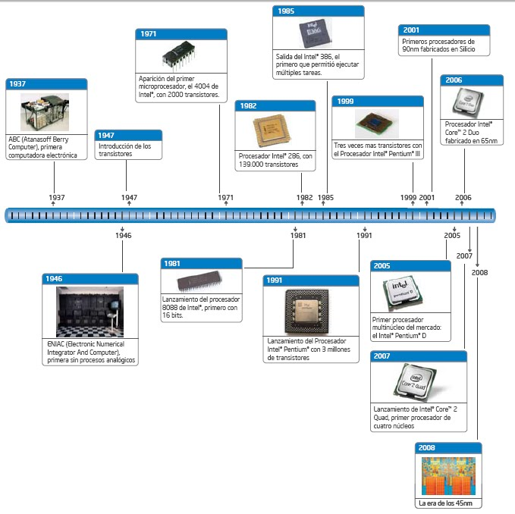


Programación Concurrente De Von Neumann a Multicores
Y ahora?
Algoritmos, Datos y Programas 2013
Notes:
Algoritmos, Datos y Programas

Slide 13
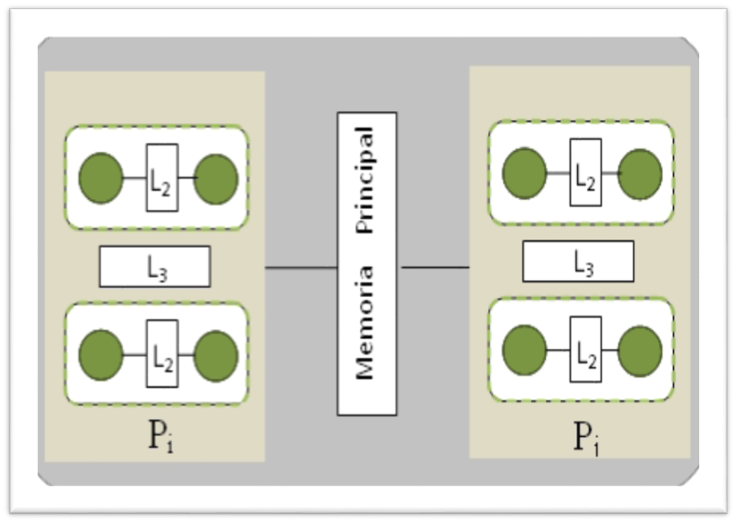
Programación Concurrente - Evolución
Ejemplo de multicore de 8 núcleos
Procesador
Memoria cache
Nivel L3
Memoria cache
Nivel L2
PARA PODER EXPLOTAR ESTE HARDWARE ES NECESARIO PROGRAMAR PROCESOS CONCURRENTES !
¿Cómo hacemos para manejar la concurrencia? ¿Cómo interactúan los procesos?
Algoritmos, Datos y Programas 2014
13

Slide 14
Programación Concurrente
Los procesos concurrentes tendrán necesidad de comunicarse información.
Además, será necesario en ocasiones detener a un proceso hasta que se produzca un determinado evento o se den ciertas condiciones → sincronización
Los lenguajes concurrentes deben proporcionar mecanismos de sincronización y comunicación.
Algoritmos, Datos y Programas 2014
14

Slide 15
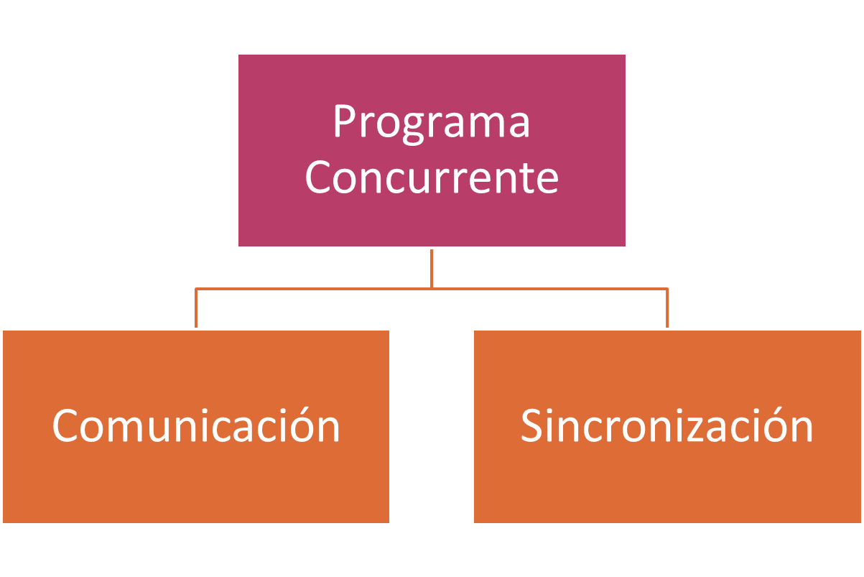
Programación Concurrente
Algoritmos, Datos y Programas 2014
15

Slide 16
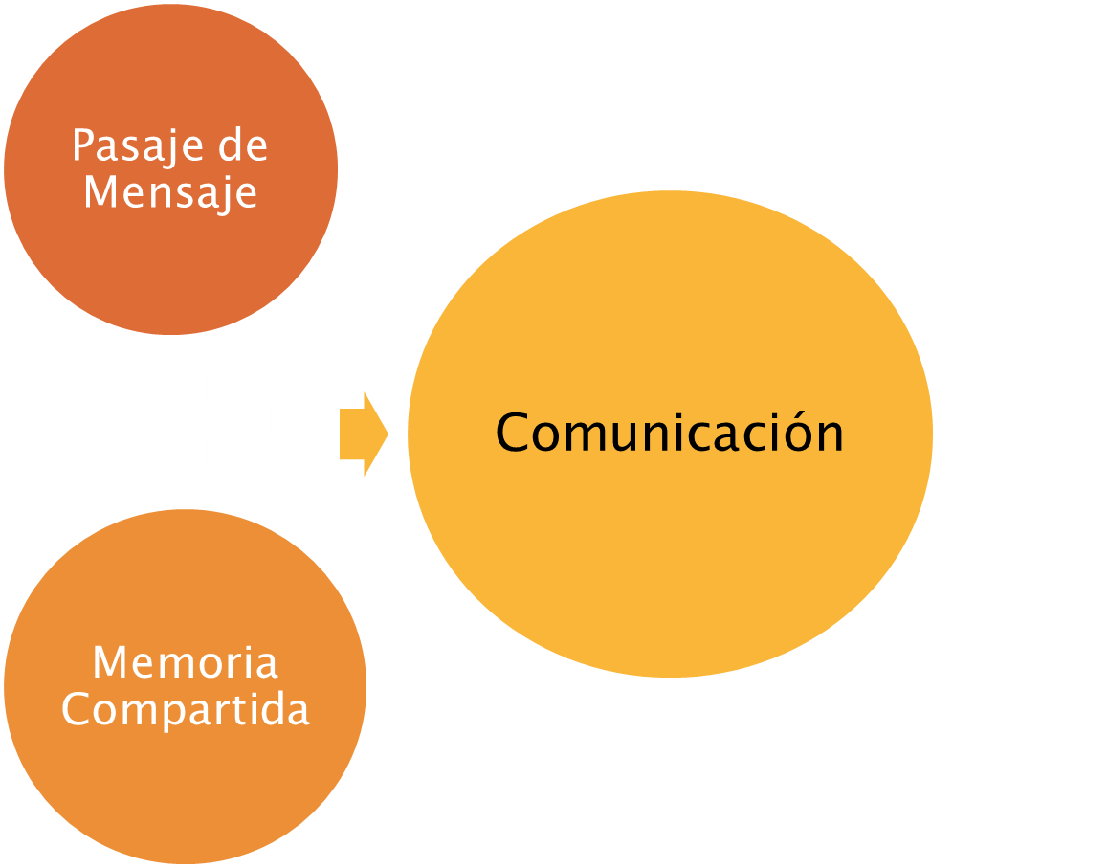
Programación Concurrente - Comunicación
Algoritmos, Datos y Programas 2014
16

Slide 17
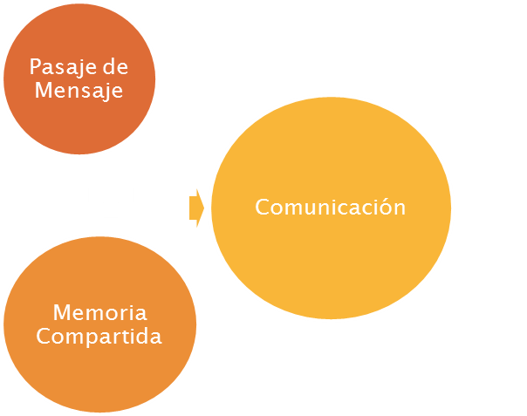
Programación Concurrente - Comunicación
Origen
Destino
Mensaje
PASAJE DE MENSAJES
Algoritmos, Datos y Programas 2014
17

Slide 18

Programación Concurrente – Comunicación
ENVIAR y RECIBIR
Es necesario establecer un canal (lógico o físico) para transmitir información entre procesos.
También el lenguaje debe proveer un protocolo adecuado.
Para que la comunicación sea efectiva los procesos deben “saber” cuándo tienen mensajes para leer y cuando deben trasmitir mensajes.
Algoritmos, Datos y Programas 2014
18

Slide 19
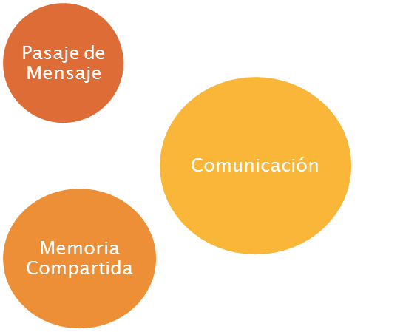

Programación Concurrente – Comunicación
MEMORIA COMPARTIDA
Algoritmos, Datos y Programas 2014
19

Slide 20


Programación Concurrente – Comunicación
DEPOSITAR y SACAR
Los procesos intercambian información sobre la memoria compartida o actúan coordinadamente sobre datos residentes en ella.
Lógicamente no pueden operar simultáneamente sobre la memoria compartida, lo que obliga a bloquear y liberar el acceso a la memoria.
La solución más elemental es una variable de control que habilite o no el acceso de un proceso a la memoria compartida.
Algoritmos, Datos y Programas 2014
20

Slide 21
Programación Concurrente – Sincronización
Dado un recurso compartido
está libre?
SI
NO
Ocupo
<uso>
Libero
Saldo de una cuenta bancaria
Largada de una carrera
SEMAFORO
Algoritmos, Datos y Programas 2014
21

Slide 22
Programación Concurrente – Preguntas
¿Los procesos pueden no tener que sincronizar?
¿Los procesos pueden no tener que comunicarse?
¿Siempre existe un recurso compartido?
¿Puede ser el tiempo el recurso compartido?
Cómo podemos enseñar estos conceptos?
Algoritmos, Datos y Programas 2014
22

Slide 23
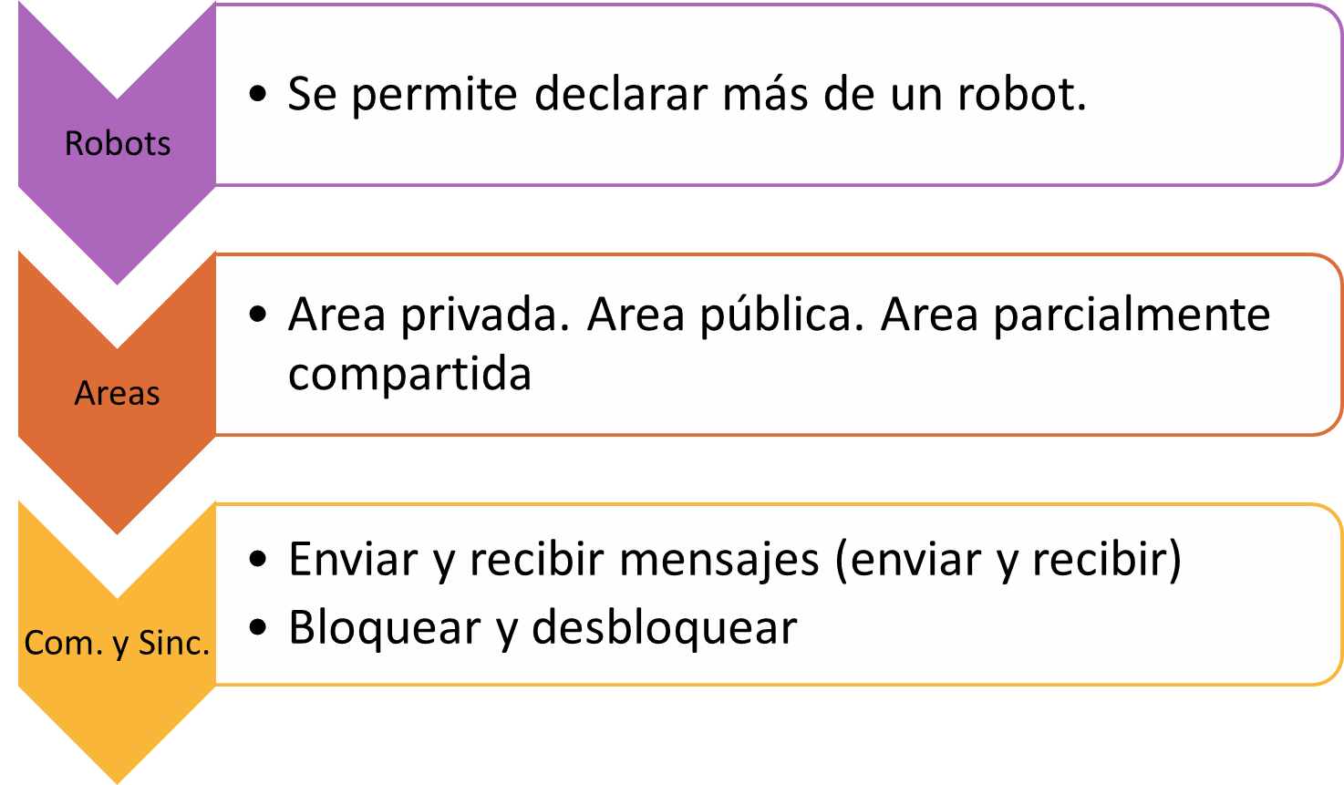
Programación Concurrente – CMRE - Rinfo
Algoritmos, Datos y Programas 2014
23

Slide 24
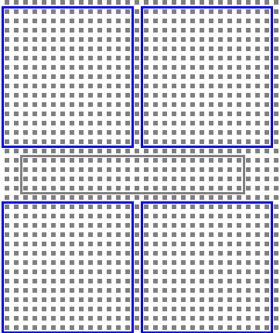



Programación Concurrente – Ejemplo 1
Se cuenta con:
Una ciudad de 100*100
4 robots (R1, R2, R3, R4)
Flores y papeles en las esquinas
1 zona común entre los robots (memoria)
Problema: cada robot debe CONTAR los papeles de su zona.
Al finalizar cada recorrido se debe actualizar la SUMA de la cantidad de papeles en la zona común.
Algoritmos, Datos y Programas 2014
24

Slide 25
Programación Concurrente – Ejemplo 1
R1:
Contar en una variable los papeles de su zona.
R2:
Contar en una variable los papeles de su zona.
R3:
Contar en una variable los papeles de su zona.
R4:
Contar en una variable los papeles de su zona.
ACTUALIZAR LA SUMA EN LA ZONA COMUN
ACTUALIZAR LA SUMA EN LA ZONA COMUN
ACTUALIZAR LA SUMA EN LA ZONA COMUN
ACTUALIZAR LA SUMA EN LA ZONA COMUN
Está libre zona común?
Ocupa
<Suma cantidad>
Libera
Está libre zona común?
Ocupa
<Suma cantidad>
Libera
Está libre zona común?
Ocupa
<Suma cantidad>
Libera
Está libre zona común?
Ocupa
<Suma cantidad>
Libera
Algoritmos, Datos y Programas 2014
24

Slide 26
Programación Concurrente – Ejemplo 2
Una ciudad de 100*100
4 robots (R1, R2, R3, R4)
Flores y papeles en las esquinas
1 zona común entre los robots (Plaza o esquina especial)
Se cuenta con:
Problema: cada robot debe RECOGER los papeles de su zona.
Al finalizar cada robot debe DEPOSITAR los papeles en la esquina común.
Algoritmos, Datos y Programas 2014
25

Slide 27
Programación Concurrente – Ejemplo 2
R1:
RECOGER los papeles de su zona.
R2:
RECOGER los papeles de su zona.
R3:
RECOGER los papeles de su zona.
R4:
RECOGER los papeles de su zona.
DEPOSITAR LOS PAPELES EN LA ZONA COMUN
DEPOSITAR LOS PAPELES EN LA ZONA COMUN
DEPOSITAR LOS PAPELES EN LA ZONA COMUN
DEPOSITAR LOS PAPELES EN LA ZONA COMUN
Está libre zona común?
Ocupa
<Deposita>
Libera
Está libre zona común?
Ocupa
<Deposita>
Libera
Está libre zona común?
Ocupa
<Deposita>
Libera
Está libre zona común?
Ocupa
<Deposita>
Libera
Algoritmos, Datos y Programas 2014
27

Slide 28

Programación Concurrente – Ejemplo 3
En un sistema real, ¿qué FALTA para terminar las tareas en los dos ejemplos?
Un proceso (ó Robot 5) que se encargue de terminar la tarea, por ejemplo informar la cantidad de papeles encontrados / juntados
Algoritmos, Datos y Programas 2014
28

Slide 29
Programación Concurrente – Ejemplo 3
Una ciudad de 100*100
5 robots (R1, R2, R3, R4, R5)
Flores y papeles en las esquinas
R5 robot en la zona común.
Se cuenta con:
Problema: cada robot debe CONTAR los papeles de su zona y ACUMULAR en la zona común.
Luego el robot R5, muestra el total.
Como sabe R5 que puede mostrar el resultado?
Algoritmos, Datos y Programas 2014
29

Slide 30
Programación Concurrente – Ejemplo 3
R5:
Me avisa robot Ri que terminó
Me avisa robot Ri que terminó
Me avisa robot Ri que terminó
Me avisa robot Ri que terminó
(Espera 4 mensajes de i=1 a 4 …)
TOMA EL VALOR DE LA ZONA COMUN
MUESTRA RESULTADO
R1 a R4:
Contar en una variable los papeles de su zona
ACTUALIZAR LA ZONA COMUN
Está libre la zona común?
Ocupo
<suma cantidad>
Libero
AVISO QUE TERMINO (send)
Variables locales, variables compartidas, protección de la zona compartida, sincronización.

Slide 31
Programación Concurrente – Instrucciones
Pasaje de mensajes ➔ ENVIAR y RECIBIR
Memoria Compartida ➔ DEPOSITAR y SACAR
Bloquear y Liberar ➔Semáforo ON y Semáforo OFF
Discutir el uso de las primitivas en los ejemplos...
Algoritmos, Datos y Programas 2014
31

Slide 32
Programación Concurrente – Conclusiones
¿Por qué es fundamental el concepto de Concurrencia en Informática ?
¿Es posible resolver aplicaciones reales actuales sin considerar los problemas de Concurrencia?
¿Cómo se integran los algoritmos secuenciales que hemos estudiado con las aplicaciones concurrentes?
Algoritmos, Datos y Programas 2014
32

Slide 33
Programación Concurrente – Conclusiones
Algunas ideas sobre el futuro de los procesadores...
¿Qué pasa con los lenguajes de programación con este futuro de los procesadores?
¿Cómo está cambiando el software de base de los sistemas operativos, para poder explotar los cambios en los procesadores?
Algoritmos, Datos y Programas 2014
33

